Slide 1

Terveys- ja hyvinvointialojen opintokokonaisuus
Kyberturvallisuuskoulutuksen ja siihen liittyvän yhteistyön kehittäminen korkeakouluissa
© 2025 Ovaska Joonatan – Creative Commons 4.0 (CC BY-SA)

Slide 2
Terveys- ja hyvinvointialojen opintokokonaisuus
06A – Tietojenkalastelu ja tekoäly
© 2025 Ovaska Joonatan – Creative Commons 4.0 (CC BY-SA)

Slide 3
Terminologia
Huijaus / Huijausviesti (Hoax)
Tietojenkalastelu (Phishing)
Tekoäly (Artifical Intelligence (AI))
Syväväärennös (Deepfake)
Hakkeri (Hacker)
Edistynyt jatkuva uhka (Advanced Persistent Threat (APT))
Avoimienlähteiden tiedustelu (Open Source Intelligence (OSINT)
Sosiaalinen vaikuttaminen (Social Engineering)

Slide 4
Tietojenkalastelu (Phishing)
Kuvailu
Tietojen­kalastelun avulla verkko­rikolliset varastavat henkilö­tietoja, kuten puhelin­numeroita sekä pankki- ja henkilö­tunnuksia. Tämän lisäksi verkko­rikollisia kiinnostavat ihmisten kirjautumis­tiedot eli käyttäjä­tunnukset ja sala­sanat, joiden avulla voidaan kirjautua erilaisiin palveluihin.
  Yleensä tietojen­kalastelu tapahtuu väärennettyjen verkko­sivujen avulla. Näillä luotettavilta näyttävillä sivuilla käyttäjät huijataan antamaan tietonsa rikollisille. Tietoja voidaan sitten käyttää käyttäjä­tilien kaappauksiin tai jopa identiteetti­varkauksiin.
Tietojen­kalastelun avulla voidaan myös tartuttaa haitta­ohjelmia laitteellesi. Haitta­ohjelmat naamioidaan kiinnostavaksi sisällöksi, kuten tärkeiksi asia­kirjoiksi tai viihdyttäväksi sisällöksi — vaikkapa kissa­videoiksi. (Troijalainen haittaohjelma)
Koska tietojen­kalastelussa hyödynnetään viestejä, kuten sähkö­posteja, kohteiden huijaamiseen, kannattaa kiinnittää huomiota itse viesteihin sekä niiden sisältöön.
  Tietojen­kalastelu- eli phishing-viestit voivat usein olla automaattisella kääntäjällä käännettyjä. Tästä syystä tietojen­kalastelu­viestit sisältävät usein kirjoitus­virheitä tai niiden ulko­asu on epäilyttävä.
Lähde: https://www.f-secure.com/fi/articles/what-is-phishing, viitattu 20.12.2024

Slide 5
Tietojenkalastelu (Phishing)
Yleisimmät erilaiset muodot
Yleisiä tietojen­kalastelun muotoja ovat muun muassa spear phishing eli kohdennettu tietojen­kalastelu, smishing ja vishing.
Kohdennettu tietojen­kalastelu eli spear phishing
  Spear phishing ‑huijauksen kohteena voi olla yksityis­henkilöiden lisäksi organisaatioita sekä niiden johto­henkilöitä. Kun kyseessä on kohdettaan varten räätälöity, kohdennettu tietojen­kalastelu, voi huijausta olla paljon vaikeampi tunnistaa kuin tavan­omaisessa tietojen­kalastelussa.
Teksti­viesti­huijaukset eli smishing
  Hyödyntää joko teksti- tai pika­viesti­palveluita kalastelun välineenä. Verkko­rikolliset voivat myös ujuttaa olemassa­oleviin viesti­ketjuihin omia, haitallisia viestejään. Tällöin voi olla vaikea tunnistaa esi­merkiksi postin tai lähetti­palvelun viestin perään ilmestynyttä huijaus­viestiä. Myös smishing-viestit sisältävät sähkö­postien tapaan linkkejä, jotka ohjaavat huijaus­sivustoille.
Huijaus­puhelut eli vishing
  Nimi tulee sanoista "voice" ja "phishing". Puheluiden soittajat voivat esiintyä pankin tai muun luotettavan tahon nimissä. Yleisiä ovat myös yritysten tai kohteen työn­antajan IT-tuen nimissä tehtävät huijaus­puhelut. Näiden tarkoituksena on saada huijauksen uhri asentamaan etä­hallinta­ohjelma tieto­koneelleen.
Lähde: https://www.f-secure.com/fi/articles/what-is-phishing, viitattu 20.12.2024

Slide 6
Tietojenkalastelu (Phishing)
Puolustautumis- ja tunnistamiskeinoja
Tietojen­kalastelussa käyttäjää voidaan pyytää kirjoittamaan yksityisiä tietoja huijaus­lomakkeeseen. Älä siis tee mitään epäilyttävässä viestissä pyydettyä toimen­pidettä, kuten anna henkilö­kohtaisia tietojasi, avaa liite­tiedostoja tai asenna ohjelmia, joiden turvallisuudesta et ole varma.
Rikolliset tietävät hyvin, että kohde saattaa odottaa jotakin toimitusta, kuten internetin välityksellä tilattua pakettia verkko­kaupasta. Ja vaikka tietojen­kalastelun uhri ei odottaisikaan mitään postissa, on aina mahdollista, että joku haluaa lähettää lahjan postitse.
Tyypillisimpiä tietojen­kalastelu­keinoja ovat sähkö­postiin lisättävät liitteet ja linkit. Tietojen­kalastelu­hyökkäyksiä voidaan lähettää myös teksti- tai pika­viesteinä, esi­merkiksi Whats­Appin, Messengerin tai muiden vastaavien palveluiden välityksellä.
Kalastelu­viestin uskottavuutta kasvattaa, jos kyseessä on yleisesti luotettava ja tunnettu taho. Varsin usein huijauksia lähetetäänkin jonkin ison ja luotettavan brändin tai muun nimekkään yrityksen nimissä.
Tietojen­kalastelu­viesteissä vedotaan usein asian kiireellisyyteen. Jos sinua pyydetään toimimaan nopeasti, suhtaudu viestiin epäilyksellä.
  Jos asialla olisi aidosti kiire, sinua tuskin lähestyttäisiin sähkö­postitse tai teksti­viestin välityksellä. Varsinkaan pankit ja luotto­kortti­yhtiöt eivät koskaan pyydä vahvistamaan kortti­tietoja, pankki­tunnuksia tai muitakaan tietoja sähkö­postitse.
Aina kun kohtaat jotakin epäilyttävää, kysy itseltäsi: onko tämä realistista ja odotettavissa? Luotatko lähteeseen? Voitko vahvistaa lähteen aitouden esi­merkiksi internet­haulla tai puhelulla lähettäjälle?
Lähde: https://www.f-secure.com/fi/articles/what-is-phishing, viitattu 20.12.2024

Slide 7
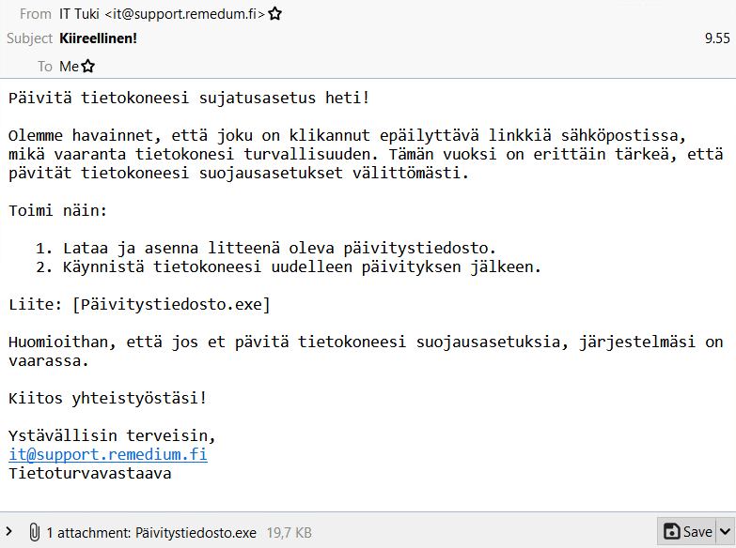
Phishing sähköposti esimerkkejä
Huomaatko sähköpostissa olevia ns. Punaisia lippuja (red flags), jotka voisivat herättää epäilyksiä.
Seuraavalta kalvolta löydät vastaukset

Slide 8
Phishing sähköposti esimerkkejä
Sähköpostin lähettäjä ei täsmää sähköpostin allekirjoitukseen.
Usein tietojenkalasteluviesteissä viitataan kiireeseen tavalla tai toisella
Usein viesteissä saattaa olla kirjoitusvirheitä (nykyään kielimallit oikovat näitä toki entistä paremmin)

Slide 9
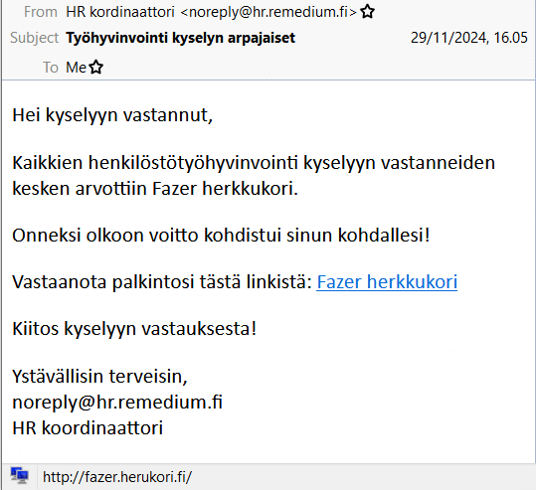
Phishing sähköposti esimerkkejä
Huomaatko sähköpostissa olevia ns. Punaisia lippuja (red flags), jotka voisivat herättää epäilyksiä.
Seuraavalta kalvolta löydät vastaukset

Slide 10
Phishing sähköposti esimerkkejä
Usein tietojenkalasteluviesteissä vastaanottaja jätetään mainitsematta, jolloin sama viesti voidaan kohdistaa suureen massaan, tietämättä edes kenelle viesti lähtee.
Tämän viestin linkki, ei täsmää linkin nimeen ja URL (eli verkko)-osoitteeseen.
Vaikka lähettäjä voi näyttää ja jopa ollakin aito, tämä voi silti olla tietojenkalastelua

Slide 11
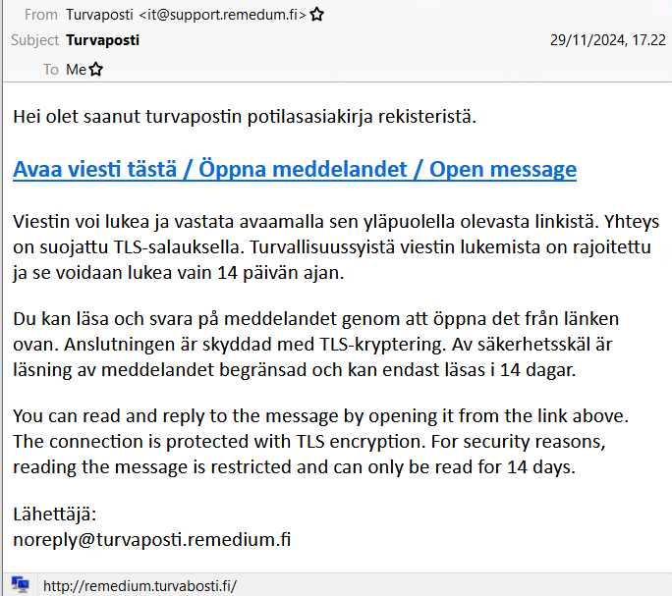
Phishing sähköposti esimerkkejä
Huomaatko sähköpostissa olevia ns. Punaisia lippuja (red flags), jotka voisivat herättää epäilyksiä.
Seuraavalta kalvolta löydät vastaukset

Slide 12
Phishing sähköposti esimerkkejä
Linkeissä on tärkeintä tarkistaa minne se vie. Sähköpostiohjelmistoista riippuen, linkki näkyy eri tavalla, tässä tapauksessa postin alareunassa.
Jälleen on viitattu myös kiireeseen
Knoppitieto: URL (eli verkko-osoite) määräytyy seuraavasti:
http:// <- kertoo protokollan (verkkosivu)
remedium. <- kertoo alisivun
turvabosti. <- kertoo päädomainin
fi. <- kertoo alueen tai sivun myöntäjän (Suomi)
Näissä sivuissa on oleellisin tieto katsoa nimenomaan päädomainia, koska sillä voi olla mitä tahansa alidomaineja

Slide 13
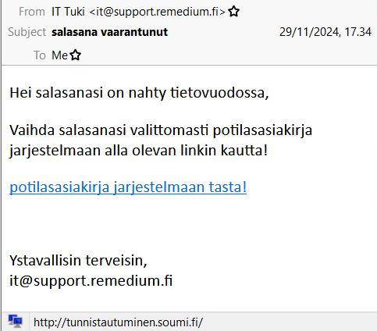
Phishing sähköposti esimerkkejä
Huomaatko sähköpostissa olevia ns. Punaisia lippuja (red flags), jotka voisivat herättää epäilyksiä.
Seuraavalta kalvolta löydät vastaukset

Slide 14
Phishing sähköposti esimerkkejä
Viestissä ei ole mainittu vastaanottajaa.
Tässä viitataan kiireeseen
Koko viestistä puuttuu ns. Skandit, eli pohjoismaiset aakkoset (å,ä,ö)
Tunnistautumissivu vie soumi.fi osoitteeseen

Slide 15
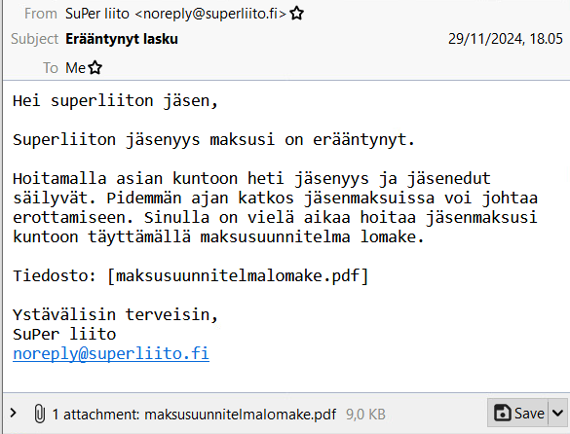
Phishing sähköposti esimerkkejä
Huomaatko sähköpostissa olevia ns. Punaisia lippuja (red flags), jotka voisivat herättää epäilyksiä.
Seuraavalta kalvolta löydät vastaukset

Slide 16
Phishing sähköposti esimerkkejä
Jälleen vastaanottaja on kohdistamaton.
Lähettäjä on SuPer liito (eikä esim. Super liitto)
  Tässä voi toki olla osittain kysymys perinteisemmästä huijauksesta, kuin vain ja ainoastaan verkkohuijauksesta, jos joku olisi rekisteröinyt samankaltaisen nimen, joka taipuu identtisesti

Slide 17
Tekoäly mukana huijauksissa
Etenkin generatiivisen tekoälyn myötä. Tekoälyä voidaan käyttää mm. luomaan ääntä huijauspuheluihin, väärentämään videoita ja kuvia sekä tuottamaan tekstiä huijausviesteihin. Tekoälyn yleistyminen vaatii kuluttajilta entistä parempaa kriittistä medialukutaitoa.
Suomen kieli on aiemmin karsinut suomalaisiin kohdistuvia huijausyrityksiä, mutta tekoälyn kehityksen myötä huijausyritysten kohdentaminen meille on entistä helpompaa. Huijauksia ei myöskään voi enää yhtä helposti tunnistaa esimerkiksi kielioppivirheistä, koska tekoäly mahdollistaa entistä vakuuttavampien käännösten tekemisen.
Generatiivinen tekoäly voi oppia uusia asioita sille syötetystä datasta (tiedosta) ja osaa myös luoda sen pohjalta uutta tietoa.
  Tulevaisuudessa saatamme kohdata yhä kehittyneempiä huijauksia, joissa esimerkiksi läheisen ääntä on kopioitu huijaustarkoituksessa väärennettyyn ääniviestiin.
Lähde: https://www.kuluttajaliitto.fi/materiaalit/tekoalyhuijaukset/, viitattu 20.12.2024

Slide 18
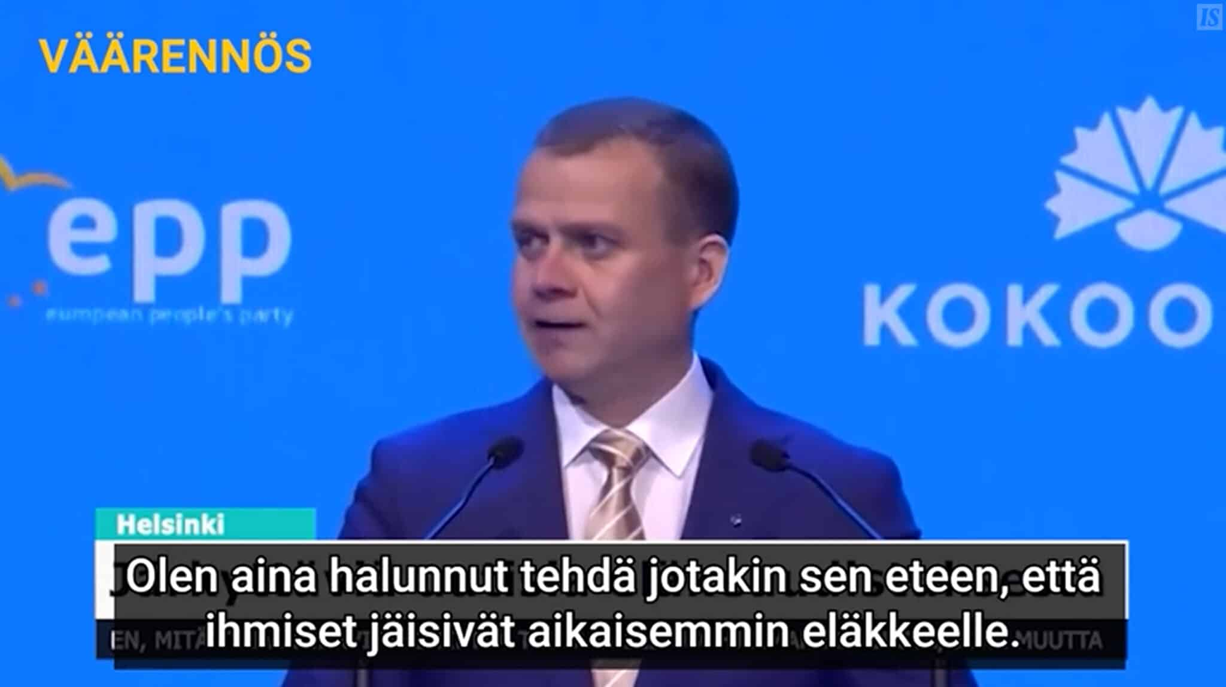
Tekoäly mukana huijauksissa
Syväväärennös (Deepfake)
Tekoälyn avulla voidaan tehdä ”syväväärennöksiä” eli erittäin aidon ja realistisen näköisiä videoita, joilla näyttää esiintyvän tuttu henkilö.
Tämä on kuitenkin huijausta. Ääntä ja kuvaa voidaan poimia esimerkiksi sosiaalisessa mediassa julkaistuista videoista.
Myös kotimaisia syväväärennöksiä on tehty, tässä kaksi esimerkkiä
  https://www.is.fi/digitoday/tietoturva/art-2000010677237.html
  https://yle.fi/a/3-10955498
Kenties tunnetuin ulkomainen video löytyy Youtubesta:
  https://www.youtube.com/watch?v=cQ54GDm1eL0
    Varoitus! Sisältää karkeaa kielenkäyttöä
Lähde: https://www.kuluttajaliitto.fi/materiaalit/tekoalyhuijaukset/, viitattu 20.12.2024

Slide 19
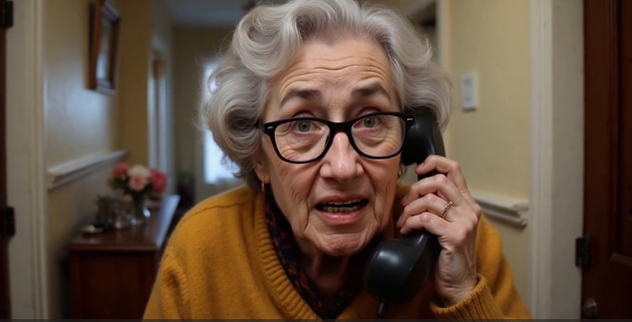
Tekoäly mukana huijauksissa
Äänipuhelut
Huijarit voivat tuottaa tekoälyn avulla vakuuttavan kuuloista ääntä ja laittaa sen sanomaan mitä haluavat. Huijauksiin voidaan myös väärentää tietyn henkilön ääntä. Toisin kuin perinteiset huijaussoitot, tekoäly mahdollistaa myös vuorovaikutteisen keskustelun.
Työntekijöihin voidaan kohdistaa huijaussoitto, jossa toimitusjohtaja pyytää kiireellisesti siirtämään rahaa.
  Ääntä voidaan väärentää esimerkiksi hyödyntämällä sosiaaliseen mediaan ladattuja videoita. Lyhytkin videopätkä voi riittää.
Samaa teknologiaa käytetään myös huijareita vastaan, tästä esimerkki O2: Daisy
  https://news.virginmediao2.co.uk/o2-unveils-daisy-the-ai-granny-wasting-scammers-time/
  Tämän esimerkin avulla voidaan saada hyvä käsitys siitä mihin teknologia pystyy myös huijareiden päässä
Lähde: https://www.kuluttajaliitto.fi/materiaalit/tekoalyhuijaukset/, viitattu 20.12.2024

Slide 20

Tekoäly mukana huijauksissa
Miten tunnistaa piirteitä?
Montako sormea ihmisellä on?
Onko eläimellä tai ihmisellä kaikki raajat tallessa tai ylimääräisiä raajoja?
Näyttävätkö ihmisen hiukset, kulmakarvat ja/tai parta pehmeiltä ja utuisilta?
Onko iho kuin muovailuvahaa?
Liikkuvatko ihmisen suu ja silmät luonnollisesti videolla?
Onko kuvassa elementtejä, jotka muistuttavat siveltimen vetoja, kuten viereisen kuvan kissan viikset?
Lähde: https://www.kuluttajaliitto.fi/materiaalit/tekoalyhuijaukset/, viitattu 20.12.2024

Slide 21



Tekoäly mukana huijauksissa
Tekoälyn käytön riskejä
Generatiivisen tekoälyn käytössä on kaksi pääasiallista riskiä: tietovuodot ja virheelliset tiedot.
  Tietovuotoja voi tapahtua, jos käyttäjän syöttämää tietoa käytetään tekoälyn oppimateriaalina, jolloin se voi päätyä muiden käyttäjien saataville. Siksi henkilötietoja tai potilastietoja ei tulisi syöttää tekoälylle.
  Toinen riski on virheellisten tai epäasiallisten tietojen tuottaminen, kuten harhat, tekijänoikeusrikkomukset, syrjintä ja puolueellisuus. Käyttäjien tulee olla tietoisia näistä riskeistä ja tarkistaa tekoälyn tuottamien tietojen paikkansapitävyys ja lainmukaisuus ennen niiden käyttöä.
Käyttäjä
Syöte (prompt)
Genera-tiivinen
tekoäly
“Hei olen Jenni, Jyväskylästä”
Riski: Syötetyt henkilökohtaiset ja arkaluontoiset tiedot opitaan. Opittuja tietoja käytetään vastaamiseen muille käyttäjille
Varautumistoimi: Älä syötä tietoja, jotka voivat aiheuttaa ongelmia vuotaessaan. Käytä palvelua, joka ei taatusti opi syöttötietoja
Output (answer)
“XXX on entinen Japanin pääministeri”
Riski: Vastaukset sisältävät epätarkkoja tietoja. Vastaukset sisältävät juridisia ja eettisiä kysymyksiä.
Varautumistoimi: Älä ota vastauksia sellaisinaan. Tarkista aina vastausten yksityiskohdat, kun käytät hyödynnät niitä.
Lähde: https://www.nttdata.com/global/en/insights/focus/security-risks-of-generative-ai-and-countermeasures, viitattu 20.12.2024

Slide 22
Huijaukset
Kokemuksista
Tyypillisiä tietojenkalasteluun liittyviä uhkia sote-kentällä on mahd. liitetiedostot ja linkit, jotka sähköpostiin liitettyinä saatetaan klikata auki kaiken kiireen ja ns. sähköpostiruuhkankin vuoksi.
Herkästi saattaa sattua inhimillisiä virheitä siis, kun on työkuormaa, kiirettä, melua eikä esim. IT-ohjeistuksia ehkä ehditä lukea tai niihin perehtyä.

Slide 23
Huijaukset
Pohdintaa
Milloin viimeksi olet vastaanottanut epäilyttäviä sähköposteja?
  Oliko kyseessä linkki, liitetiedosto vai jokin muu taktiikka?
Oletko käyttänyt työ- tai opiskelutehtäviin generatiivista tekoälyä?
  Oletko huomioinut tietosuojan?
  Oletko huomannut virheitä vastauksissa?
Miksi tietojenkalastelut ja huijaukset ovat niin yleisiä?
Linkki aiheesta Samsung kieltää generatiivisen tekoälyn käytön, sisäisen tietovuodon johdosta:
  https://techcrunch.com/2023/05/02/samsung-bans-use-of-generative-ai-tools-like-chatgpt-after-april-internal-data-leak/

Slide 24
Tekoälystä avuksi
Lääkärilehden artikkeli “Tekoäly kirjaa, lääkäri hoitaa“
Artikkeli "Tekoäly kirjaa, lääkäri hoitaa" käsittelee tekoälyn käyttöä lääkärien vastaanotoilla Länsi-Uudellamaalla ja Pohjois-Pohjanmaalla. Tekoälysovellukset, kuten AIDocLog, hyödyntävät ChatGPT 4o -kielimallia ja Azuren puheentunnistusta, jotta lääkärit voivat keskittyä potilaisiin samalla kun tekoäly hoitaa kirjaukset. Sovellukset tekevät äänitteistä tekstimuotoisia transkriptioita ja luonnostelevat kirjaukset, jotka lääkäri lopuksi tarkistaa ja hyväksyy
  Kyberturvallisuuden näkökulmasta on tärkeää huomioida seuraavat seikat:
    Tietosuoja: Asiakastietoja käsitellään paikallisesti hyvinvointialueen verkossa, eikä niitä siirretä ulkopuolisille palvelimille. Tämä vähentää tietovuotojen riskiä
    Äänitteiden käsittely: Äänitteitä ei tallenneta, vaan ne käsitellään reaaliajassa. Tämä minimoi arkaluontoisten tietojen väärinkäytön mahdollisuudet
    Kielimallien koulutus: Tekoälyn käsittelemää asiakastietoa ei käytetä kielimallien kouluttamiseen, mikä suojaa potilaiden yksityisyyttä
Tekoäly tuo paljon hyviä asioita, mutta asiayhteydessä huijaukset ja kyberturvallisuus koulutusmateriaalina, näkökulma on tämänlainen
  Muista tekoälyn käytön kriittisyys ja parhaat käytänteet
Lähde: https://www.laakarilehti.fi/terveydenhuolto/tekoaly-kirjaa-laakari-hoitaa/, viitattu 14.4.2025

Slide 25
Terveys- ja hyvinvointialojen opintokokonaisuus
06B – Tiedostoliitteet
© 2025 Ovaska Joonatan – Creative Commons 4.0 (CC BY-SA)

Slide 26




Tiedostoliitteet ja tiedostopäätteet
Testi
Mikä seuraavista on PDF tiedostopäätteen ikoni?
A B C D
Notes:
Vastaus on kaikki

Slide 27
Tiedostoliitteet ja tiedostopäätteet
Testi
Mikä seuraavista on PDF tiedostopäätteen ikoni?
A B C D
Oikea vastaus on, että riippuu. Kaikki nämä ovat oikein. Tietokoneelle asennettu PDF-lukija määrittää vakio ikonin.
Notes:
Vastaus on kaikki

Slide 28
Tiedostoliitteet ja tiedostopäätteet
Kuvaus
Tiedostopääte on tietokoneessa tiedoston nimeen liittyvä mutta siitä pisteellä erotettu, useimmiten kolmikirjaiminen tunnusosa, jonka avulla erityyppiset tiedostot erottuvat toisistaan.
  Esimerkiksi .txt tiedostonimen lopussa osoittaa, että kyseessä on tekstitiedosto, kun taas tiedostopäätteet .png, .gif ja .jpg viittaavat erityyppisiin kuvatiedostoihin. Usein myös eri ohjelmien omiin tiedostomuotoihin liittyy tunnusmerkillinen tiedostopääte.
Windows käyttöjärjestelmä vaatii tiedostopäätteen, jotta se osaa suorittaa tiedoston tai avata sen oikealla ohjelmalla.
Tunnistatko seuraavat tiedostopäätteet?
  ZIP
  JPG tai JPEG
  GIF
  EXE
  PDF
  DOC tai DOCX
  MP4
Lähde: https://fi.wikipedia.org/wiki/Tiedostomuoto, viitattu 20.12.2024
Lähde: https://fi.wikipedia.org/wiki/Tiedostop%C3%A4%C3%A4te, viitattu 20.12.2024

Slide 29
Tiedostoliitteet ja tiedostopäätteet
Yleisimmät tietojenkalasteluun liittyvät tiedostomuodot
1. ZIP, 7z ja RAR arkistointitiedostot
  Nämä tiedostot sisältävät tiedostoja sisällänsä ja näihin voi asettaa salasanan. Mikäli arkistolla on salasana, silloin esimerkiksi sähköpostin automaattinen haittaohjelma tutka ei pääse tutkimaan sisältöä. Erityisesti salasanalla salattuihin arkistointitiedostoihin tulee varautua erityisen kriittisesti tästä syystä. Monet uhkatoimijat käyttävät näitä vaikkapa houkuttelevalla nimellä varustettuna haittaohjelmien levitykseen, esimerkkinä Love_You0891.zip tai Loveletter.zip
2. Microsoft Office tiedostot
  Erityisesti MSWord dokumentit (DOC, DOCX, DOCM), ja MSExcel laskentataulukot (XLS, XLSX, XLSM), ja muut Microsoft Office tiedostot ovat suosittuja, sillä näitä ohjelmistoja käytetään monissa töissä päivittäin. Mikäli tiedostopääte on tuo M päättyinen tai sisältää M kirjaimen, usein kyseessä on tiedosto, joka sisältää ”makroja”. Makro on pala koodia, joka voi teoriassa suorittaa mitä vain. Makroja käytetään myös rehellisiin toimenpiteisiin suorittaman monenlaista automaatiota, eteenkin Excel taulukoissa se on tyypillistä, mutta varmista että luotat lähettäjään, jos vastaanotat makrotetun tiedoston, makro voi esimerkiksi ladata ja asentaa haittaohjelman taustalla. Nämä ovat monesti naamioitu vaikkapa sopimuksiksi, verotiedotteiksi tai kiireellisiksi viesteiksi ylemmältä johdolta.
3. PDF tiedostot
  Moni tuntee Microsoft Office tiedostojen vaaroista, mutta saattavat olla tietämättömämpiä PDF tiedostoista, jolla voidaan myöskin luoda ja ajaa ajettavaa koodia. Monet rikolliset myöskin piilottavat dokumentteihin tiedostojenkalastelulinkkejä joissa pyritään saamaan luottokorttitiedot ”turvalliselle” sivulle kirjautumalla.
Lähde: https://www.kaspersky.com/blog/top4-dangerous-attachments-2019/27147/, viitattu 20.12.2024

Slide 30
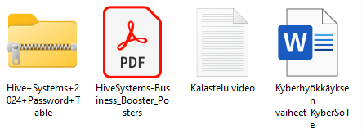
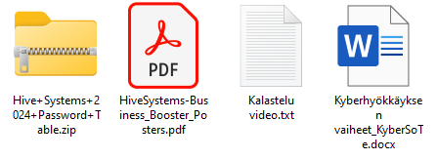
Tiedostoliitteet ja tiedostopäätteet
Puolustautumiskeinoja ja ongelmia
Windows käyttöjärjestelmä vakiona piilottaa tunnetun tiedostopäätteen ja näyttää vain ikonin.
(Ylemmässä kuvassa on tiedostopäätteet piilotettuina)
Voit kytkeä tiedostopäätteiden näkyvyyden päälle, jolloin näet todelliset tiedostopäätteet.
(Alemmassa kuvassa tiedostopäätteet ovat näkyvissä)
Haaste: Kuinka montaa tietokonetta (fyysiset ja virtuaaliset) käytät päivittäin tai viikoittain? Onko kaikissa samat asetukset?
(Esim. Työpaikka, neuvotteluhuoneen tietokone, koti, kannettava tietokone, mummolan tietokone, lapsen tietokone yms.)

Slide 31





Tiedostoliitteet ja tiedostopäätteet
Puolustautumiskeinoja ja ongelmia
Käynnistystiedostot tukevat Windows ympäristöissä ohjelmien omia logoja, ohjelman ikonin voi valita vapaasti millaiseksi vain.
Ongelmaksi muodostuu, se että uhkatekijät voivat yrittää naamioida haittaohjelmalle ikonin, jonka käyttäjä tunnistaa turvalliseksi.
Huom! Tiedostopäätteen piilottaa käyttäjä, ei uhkatoimija. Uhkatoimija voi varautua tai olettaa käyttäjän hyödyntävän tätä.
Muutos .pdf.exe
Muutos ikonissa
Tiedostopääte piilotettuna
Tässä muodostetaan haittaohjelma.exe, jolle annetaan lisänimi .pdf.exe, vaihdetaan logo ja lopussa käyttäjä on jo laittanut tiedostopäätteen piiloon.
  (Realismin puutteena, tässä tehtiin vain pikakuvake, mutta samanlailla ohjelmaan voidaan upottaa itse ikonitieto oikean uhkatoimijan toimiessa.)

Slide 32
Terveys- ja hyvinvointialojen opintokokonaisuus
06C – Uhkatoimijat
© 2025 Ovaska Joonatan – Creative Commons 4.0 (CC BY-SA)
Lähteet:
https://www.enisa.europa.eu/sites/default/files/2024-11/ENISA%20Threat%20Landscape%202024_0.pdf
https://www.ibm.com/think/topics/threat-actor
https://www.cisecurity.org/insights/spotlight/cybersecurity-spotlight-cyber-threat-actors

Slide 33
Uhkatoimijat
Uhkatoimija | Motiivit | Kohteet
Kyberrikolliset | Taloudellinen hyöty, maineen parantaminen | Henkilötiedot, yritysdata, rahoituslaitokset
Sisäpiiriläiset | Taloudellinen hyöty, kosto tai kiristetty henkilö | Organisaation sisäinen data, järjestelmät
Valtiolliset toimijat | Vakoilu, poliittiset, taloudelliset tai sotilaalliset tavoitteet | Julkisen ja yksityisen sektorin verkostot
Haktivistit | Poliittiset, sosiaaliset tai ideologiset syyt | Julkiset ja yksityiset organisaatiot
Terroristijärjestöt | Häirintä, rekrytointi | Viestintäkanavat, rekrytointialustat
Jännityksenhakijat | Huvin vuoksi, teknisen osaamisen kehittäminen | Satunnaiset kohteet, haavoittuvat järjestelmät

Slide 34
Tyypillisimmät uhat ja tekijät
Uhka | Tyypilliset uhkatekijät | Tyypillinen kohde
Tietojenkalastelu (Phishing) | Kyberrikolliset, hakkerit | Yksityiset, yritykset
Kiristyshaittaohjelmat (Ransomware) | Kyberrikolliset | Yritykset, terveysala
Haittaohjelmat (Malware) | Kyberrikolliset, hakkerit, valtiolliset toimijat | Yksityiset, yritykset
Vakoilu (Spy) | Valtiolliset toimijat | Yritykset, hallitukset
Sisäpiiriuhat (Insider Threat) | Sisäpiiriläiset | Yritykset
Hajautetut palvelunesto hyökkäykset (DDoS-hyökkäykset) | Hakkerit, jännityksenhakijat | Yritykset, palveluntarjoajat
Sosiaalinen manipulointi (Social Engineering) | Hakkerit, kyberrikolliset | Yksityiset, yritykset
Identiteettivarkaudet | Kyberrikolliset | Yksityiset
Rekrytointi | Terroristijärjestöt | Yksityiset
Notes:
Phishing: Kyberrikolliset ja hakkerit käyttävät phishing-hyökkäyksiä saadakseen henkilökohtaisia tietoja. Kohteina ovat sekä yksityiset henkilöt että yritykset.
Ransomware: Kyberrikolliset hyödyntävät ransomware-hyökkäyksiä, joissa tiedostot lukitaan ja vaaditaan lunnaita. Kohteina ovat erityisesti yritykset ja terveysala.
Malware: Kyberrikolliset ja valtiolliset toimijat käyttävät haittaohjelmia, jotka voivat varastaa tietoja tai vahingoittaa järjestelmiä. Kohteina ovat sekä yksityiset henkilöt että yritykset.
Vakoilu: Valtiolliset toimijat harjoittavat vakoilua saadakseen poliittista, taloudellista tai sotilaallista tietoa. Kohteina ovat yritykset ja hallitukset.
Sisäpiiriuhat: Sisäpiiriläiset voivat käyttää pääsyään organisaation tietoihin väärin. Kohteina ovat yritykset.
DDoS-hyökkäykset: Hakkerit ja jännityksenhakijat voivat käyttää DDoS-hyökkäyksiä palveluiden häiritsemiseen. Kohteina ovat yritykset ja palveluntarjoajat.
Sosiaalinen manipulointi: Hakkerit ja kyberrikolliset käyttävät sosiaalista manipulointia saadakseen tietoja tai pääsyn järjestelmiin. Kohteina ovat sekä yksityiset henkilöt että yritykset.
Identiteettivarkaudet: Kyberrikolliset varastavat henkilökohtaisia tietoja identiteettivarkauksien avulla. Kohteina ovat yksityiset henkilöt.
Rekrytointi: Terroristijärjestöt pyrkivät rekrytoimaan uusia jäseniä. Kohteina ovat yksityiset henkilöt

Slide 35
Esimerkki tapaus
Change Healthcare
Tapahtuma: Change Healthcare joutui merkittävän kiristyshaittaohjelmahyökkäyksen kohteeksi. Hyökkäyksessä kyberrikolliset onnistuivat lukitsemaan organisaation tiedostot ja vaativat lunnaita niiden vapauttamiseksi
Vaikutukset:
  Potilastiedot: Hyökkäys vaaransi potilastietojen luottamuksellisuuden ja saatavuuden.
  Toiminnan häiriöt: Hyökkäys aiheutti merkittäviä häiriöitä terveydenhuollon palveluiden toiminnassa, mikä vaikutti potilaiden hoitoon ja organisaation päivittäiseen toimintaan.
  Taloudelliset menetykset: Organisaatio kärsi taloudellisia menetyksiä sekä suoraan lunnaiden maksamisesta että epäsuorasti toiminnan keskeytyksistä ja maineen menetyksestä johtuen.
Opit:
  Tietoturvakäytännöt: Tapaus korostaa vahvojen tietoturvakäytäntöjen ja -protokollien merkitystä terveysalalla.
  Varautuminen: Organisaatioiden tulee varautua mahdollisiin kyberhyökkäyksiin ja kehittää valmiussuunnitelmia, jotka auttavat minimoimaan hyökkäysten vaikutukset.
Tämä tapaus on hyvä esimerkki siitä, kuinka kyberrikolliset voivat kohdistaa hyökkäyksiä terveysalaan ja kuinka tärkeää on suojata potilastietoja ja varmistaa terveydenhuollon palveluiden jatkuvuus
Lähde: https://www.csoonline.com/article/3484304/the-cyber-assault-on-healthcare-what-the-change-healthcare-breach-reveals.html, viitattu 9.4.2025
Notes:
Tässä tapauksessa kyseessä ei ollut tapaus johon yksittäinen työntekijä olisi voinut vaikuttaa SoTe puolelta, koska murtautuminen tapahtui järjestelmien heikkouksia hyödyntäen.

Slide 36
Terveys- ja hyvinvointialojen opintokokonaisuus
06D – Sosiaalinen vaikuttaminen (Social engineering)
© 2025 Ovaska Joonatan – Creative Commons 4.0 (CC BY-SA)

Slide 37
Sosiaalinen vaikuttaminen
Kuvaus
Sosiaalinen manipulointi on tekniikka, jossa hyödynnetään ihmisten luottamusta ja tietämättömyyttä tietojen hankkimiseksi tai järjestelmien murtautumiseksi.
Sosiaalisen manipuloinnin määritelmä:
  Sosiaalinen manipulointi tarkoittaa ihmisten manipulointia psykologisten tekniikoiden avulla, jotta he paljastavat arkaluonteisia tietoja tai suorittavat tiettyjä toimia.
    Se on merkittävä uhka tietoturvalle.
Lähde: Practical Social Engineering ja Learn Social Engineering, viitattu 9.4.2025
Notes:
Tässä tapauksessa kyseessä ei ollut tapaus johon yksittäinen työntekijä olisi voinut vaikuttaa SoTe puolelta, koska murtautuminen tapahtui järjestelmien heikkouksia hyödyntäen.

Slide 38
Sosiaalinen vaikuttaminen
Pretexting ja Baiting
Pretexting tarkoittaa tekaistujen tarinoiden tai valheiden käyttöä, jotta uhri paljastaa arkaluonteisia tietoja.
  Esimerkiksi esittäytyminen pankkivirkailijaksi.
Baiting on tekniikka, jossa uhri houkutellaan paljastamaan tietoja tai lataamaan haittaohjelmia tarjoamalla houkuttelevaa sisältöä, kuten ilmaisia ohjelmia tai musiikkia.
Lähde: Practical Social Engineering ja Learn Social Engineering, viitattu 9.4.2025
Notes:
Tässä tapauksessa kyseessä ei ollut tapaus johon yksittäinen työntekijä olisi voinut vaikuttaa SoTe puolelta, koska murtautuminen tapahtui järjestelmien heikkouksia hyödyntäen.

Slide 39
Sosiaalinen vaikuttaminen
Tailgating ja Quid Pro Quo
Tailgating tarkoittaa luvattoman henkilön pääsyä suojattuun tilaan seuraamalla luvallista henkilöä sisään.
Quid Pro Quo on tekniikka, jossa tarjotaan palvelusta tai tietoa vastineeksi arkaluonteisista tiedoista.
Lähde: Practical Social Engineering ja Learn Social Engineering, viitattu 9.4.2025
Notes:
Tässä tapauksessa kyseessä ei ollut tapaus johon yksittäinen työntekijä olisi voinut vaikuttaa SoTe puolelta, koska murtautuminen tapahtui järjestelmien heikkouksia hyödyntäen.

Slide 40
Sosiaalinen vaikuttaminen
Impersonation ja Dumpster Diving
Impersonation tarkoittaa toisen henkilön esittämistä, jotta saadaan pääsy arkaluonteisiin tietoihin tai tiloihin.
Dumpster Diving on tekniikka, jossa hyökkääjä etsii roskista asiakirjoja tai tietoja, joita voidaan käyttää hyökkäyksissä
  Nimenmukaisesti, tämä voi tapahtua roskalavalta, mutta pitää sisällään muitakin fyysisen pääsyn kohteita (paperinkeräysastiat ym.), SER-lavan sisällöt (muistitikut tai muut tallennusvälineet ym.).
Lähde: Practical Social Engineering ja Learn Social Engineering, viitattu 9.4.2025
Notes:
Tässä tapauksessa kyseessä ei ollut tapaus johon yksittäinen työntekijä olisi voinut vaikuttaa SoTe puolelta, koska murtautuminen tapahtui järjestelmien heikkouksia hyödyntäen.

Slide 41
Sosiaalinen vaikuttaminen
Shoulder Surfing ja Elicitation
Shoulder Surfing tarkoittaa arkaluonteisten tietojen urkkimista katsomalla uhrin olkapään yli.
Elicitation on tekniikka, jossa hyökkääjä käyttää keskustelutaitojaan saadakseen uhrin paljastamaan tietoja
Lähde: Practical Social Engineering ja Learn Social Engineering, viitattu 9.4.2025
Notes:
Tässä tapauksessa kyseessä ei ollut tapaus johon yksittäinen työntekijä olisi voinut vaikuttaa SoTe puolelta, koska murtautuminen tapahtui järjestelmien heikkouksia hyödyntäen.

Slide 42
Sosiaalinen vaikuttaminen
Honey Trap ja Watering Hole
Honey Trap on tekniikka, jossa hyökkääjä houkuttelee uhrin luottamukselliseen suhteeseen saadakseen tietoja.
Watering Hole on hyökkäys, jossa haittaohjelma sijoitetaan uhrin usein vierailemaan verkkosivustoon.
Lähde: Practical Social Engineering ja Learn Social Engineering, viitattu 9.4.2025
Notes:
Tässä tapauksessa kyseessä ei ollut tapaus johon yksittäinen työntekijä olisi voinut vaikuttaa SoTe puolelta, koska murtautuminen tapahtui järjestelmien heikkouksia hyödyntäen.

Slide 43
Sosiaalinen vaikuttaminen
Yhteenveto ja johtopäätökset
Sosiaalinen manipulointi on merkittävä uhka, mutta tietoisuuden lisääminen ja oikeat suojautumiskeinot voivat vähentää riskiä.
Ole valppaana ja suojaa tietosi.
  Muista, että tieto on paras puolustus.

